Slide 1
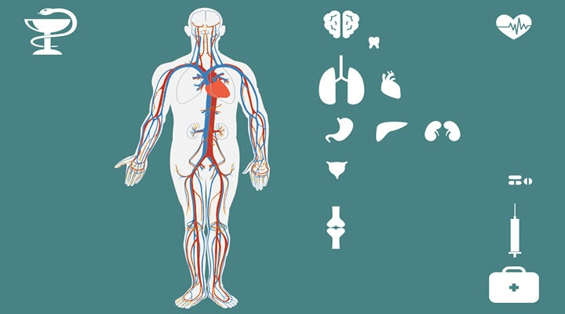
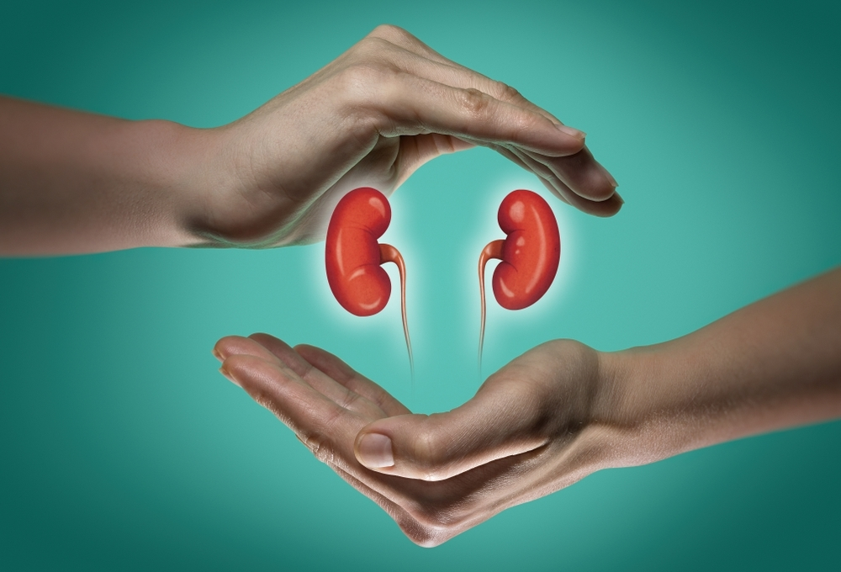
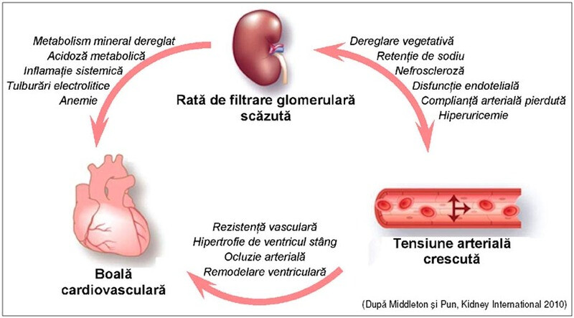
Lupta impotriva durerii cronice
Recuperarea activă a pacientului
Programul de recuperare este constituit din totalitatea procedeelor care ajută la recuperarea fizică și psihică a pacienților care au suferit de diferite afecțiuni.
Reabilitarea trebuie instituita cat mai curând posibil, pentru a asigura desfășurarea unei vieți normale.
Metodele de reabilitare diferă de la o persoana la alta, însă au același scop si anume:
• dobândirea unui status funcțional care sa ofere independenta si ajutor minim din partea celorlalte persoane
• acomodarea fizica si psihica a persoanei cu schimbările determinate de boala
• integrarea corespunzătoare in familie si comunitate.
Funcțiile motorii (folosirea membrelor, mersul) se recuperează după un interval relativ scurt de timp de aceea este foarte important ca reabilitarea și recuperarea fizică să se înceapă cat mai curând posibil. Pacientul este încurajat sa se ridice din pat si sa încerce sa facă câțiva pași. In unele cazuri acest proces poate sa dureze pana ce pacientul își reface forța musculara si învață sa pășească din nou (învață sa meargă a doua oara).
Recuperarea inițiala variază de la un pacient la altul, in funcție de mai mulți factori, precum afecțiunea de care a suferit, vârsta pacientului si bolile asociate.
De asemenea, recuperarea necesita multa răbdare si sprijin din partea personalului sanitar precum și a familiei și prietenilor.
Reabilitarea inițială continua și după externarea sau transferul pacientului într-o alta secție medicală (de recuperare medicală).
Programul de reabilitare include:
• serie de exerciții fizice
• tratament medicamentos (daca este necesar)
• consiliere psihologica
• încurajarea activităților sociale (plimbările, cititul, privitul televizorului, etc)
• participarea in diferite programe educaționale
• stil de viață sănătos
• încurajarea unor activități care ii pot oferii independenta necesara desfășurării unei vieți normale.
Reabilitarea este un proces îndelungat care poate să devină frustrant și care poate să declanșeze episoade recurente de depresie. În acest caz se recomandă consilierea psihologică și tratamentul medicamentos de specialitate. Tulburările de limbaj și comunicare pot încetini recuperarea pacientului, astfel că reintegrarea sociala poate fi de asemenea mai grea. Este bine ca pacientul să discute cu familia despre frustrările pe care le are, pentru a trece mai ușor peste acestea.
Elemente principale de luptă împotriva durerii cornice
Durerea cronica este larg privită ca reprezentând boala însăși. Ea poate fi mult înrăutățită de către factorii de mediu și cei psihologici. Durerea cronică persistă o perioada de timp mai lungă decât durerea acută și este rezistentă la majoritatea tratamentelor medicale. Ea poate și adesea chiar cauzează probleme grave pentru pacient. Semnalele dureroase rămân active în sistemul nervos timp de săptămâni, luni sau ani. Efectele fizice includ tensiunea musculara, mobilitatea limitata, lipsa de energie și schimbări în pofta de mâncare. Efectele emoționale includ depresie, supărare, anxietate și teama de reîmbolnăvire. O asemenea teamă poate împiedică persoana să revină la munca sa obișnuită sau la distracțiile sale.
Acuzele frecvente de durere cronică includ :
• Durerea de cap
• Durerea dorso–lombara ( de sale)
• Durerea legata de cancer
• Durerea artritica
• Durerea neurogena (durerea rezultata din lezarea nervilor)
• Durerea psihogena (durere datorata nu unei boli trecute sau leziuni sau vreunui semn vizibil de leziune interioara )
Tratamentul durerii cronice de regulă implică medicamente și terapie.Medicamentele folosite pentru durerea cronică includ analgezice, antidepresive și anticonvulsivante. Diferite tipuri de medicamente ajută persoanele cu diferite tipuri de durere. De obicei folosiți medicamente cu acțiune de lungă durată pentru durerile constante. Medicamentele cu acțiune de scurta durata tratează durerile trecătoare.
Unele tipuri de terapie ajută la reducerea durerii dvs. Fizioterapia (cum este stretching-ul) precum și sporturile cu impact redus (cum sunt mersul pe jos, înotul sau bicicleta) pot ajuta la reducerea durerii. Totuși, prea mult sport sau deloc poate dauna pacienților cu dureri cronice.
Terapia ocupațională vă învață cum să vă adaptați ritmul și cum să vă realizați sarcinile obișnuite astfel încât să nu vă dăuneze.
Terapia comportamentală vă poate reduce durerea prin metode (cum este meditația sau yoga) care vă ajuta să vă relaxați. Poate ajuta și la scăderea stresului.
Schimbările de stil de viață sunt o parte importanta din tratamentul durerii cronice. Somnul adecvat noaptea și nu moțăitul ziua trebuie să ajute. Renunțarea la fumat de asemenea, deoarece nicotina din țigări poate face ca anumite medicamente să fie mai puțin eficiente. Fumătorii au mai multe dureri decât nefumătorii.
Majoritatea tratamentelor pentru durere nu vă vor anula complet durerea. În schimb, tratamentul va reduce gradul de durere pe care îl aveți și de câte ori apare. Vorbiți cu doctorul pentru a afla cel mai bun mod de a vă controla durerea.

